Slide 1
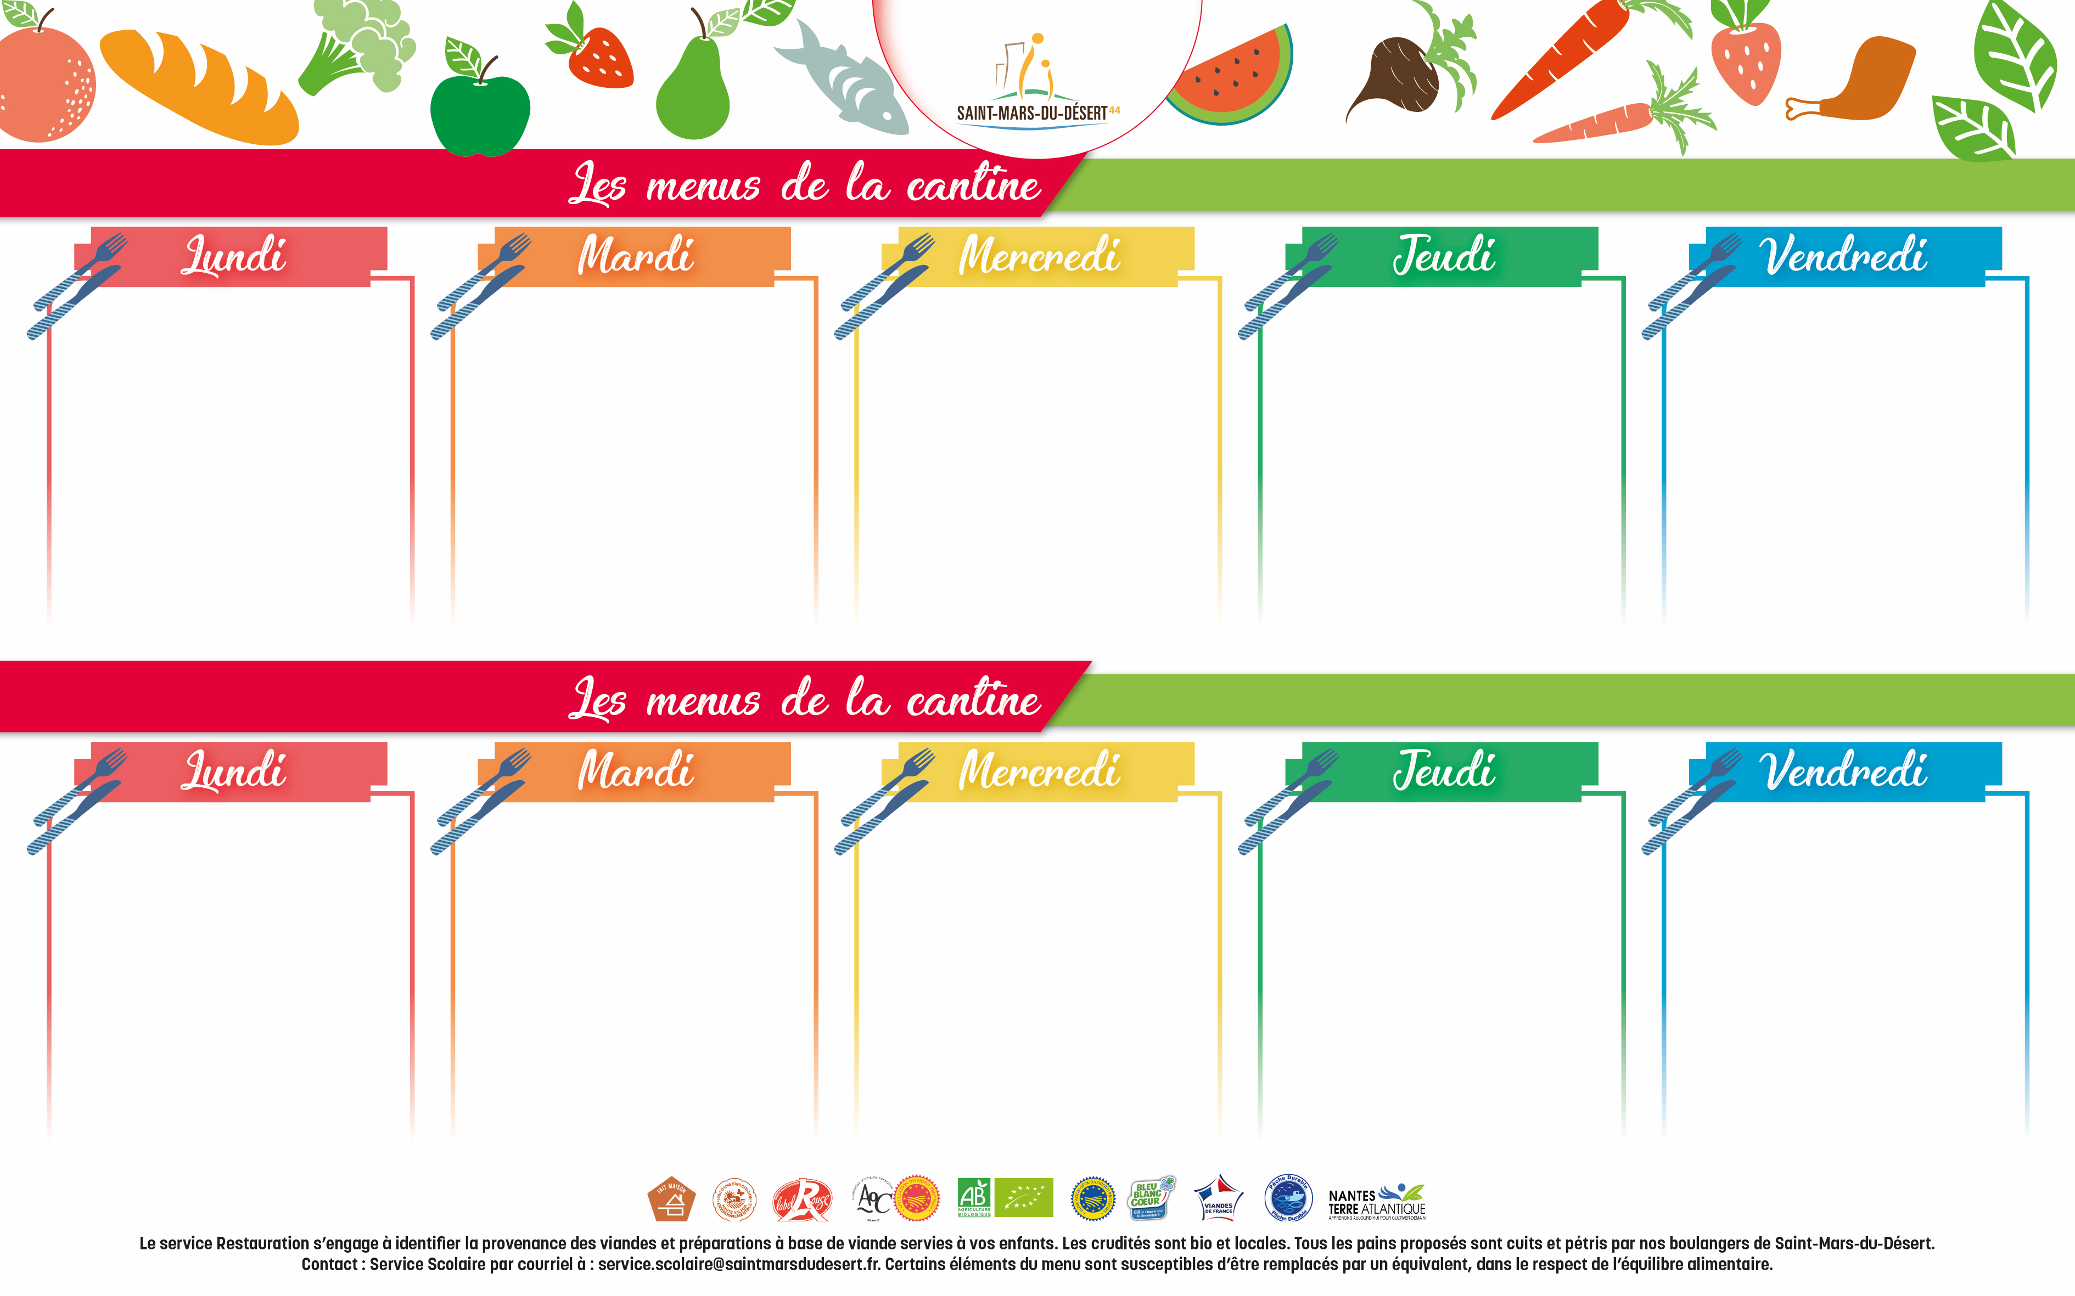







Du 11 au 15 mai
Fermé
Radis/beurre 7
Dos de merlu 4
Boulgour
1
Vache qui rit
Banane
Melon
Tenders de poulet 1 7
(France)
Frites
Liégeois au chocolat
7
1
4
7
Yaourts aux fruits
Férié
7
Salade de pâtes au pesto 71
Saucisses de Toulouse
(France)
Haricots verts
Tomme
fruit
7 3
Salade de quinoa,
avocats et tomates
Batavia 10
Croque Végétal 7 1
yaourts
Fruit de saison
Indiana : Pique-nique
7
Salade chou rouge aux pommes
Brandade de poisson
7 10
Mousse au chocolat
7 1
1
Boulettes de volaille (France)
crème de chorizo
semoule 1
Fromage blanc
7
7
Betteraves au cervelas
(France)
émincé de porc (France)
provençale
Pâtes
17
Mimolette 7
fruit
7
7
Du 18 au 22 mai
Salade grecque
3
Dahl de lentilles et pois chiche
riz
7 1
Crème caramel
7

Slide 2
Salade de tomates mozzarella au pesto
10
Chili végétal
pâte
Donuts
7 1
Du 25 au 29 mai
Taboulé
10 1
Cordon bleu (ue)
71
Poêlée de légumes
Novly chocolat 7
fruit
Carottes râpés 10
Lasagnes de légumes
17
Comté 7
nectarines
Concombres bulgare 3 10
Rougail saucisses
(France)
Riz
Tomme blanche 7
fruit
Salade paysanne
(France)
Cari de poulet Mauricien
(France)
Blé tendre 7 1
Biscuit 17
Compote
Salade verte mexicaine
10 1
Filet de poisson
Pomme de terre grenailles
7
Panacotta , coulis de fruits 7
7 3
7
Melon
Escalope de porc
(France)
frites
7 Yaourt à la vanille
7
Férié
Salade verte à l’emmental
10 7
Couscous Poulet merguez (France)
Légumes et semoule
1 7
Chèvre
fruit
Du 1er au 5 juin
Salade Marco polo
(France) 10 1 3 4
Dos de colin
7 1
épinard
glace
7

Slide 3
Piémontaise 10 3
Mac and cheese
71
Poêlée méridionale
Fromage blanc 7
Melon
71
Pâtes à la bolognaise
(France)
Chanteneige
7
fruit
Du 8 au 12 juin
Rillettes de poulet
(France)
Saucisse aux poivrons
(France)
ratatouille
Comté 7
Nectarines
Rillettes de poisson 74
Brochettes de porc
(France)
Haricots verts 7
Mousse au chocolat
7
Salade de fèves , féta , tomates
Brandade de poisson
Emmental 7
fruit
Salade de tomates
Curry de pois chiche haricots blancs
riz
Moelleux aux agrumes 71
pêche
Galette jambon fromage(France)
7
Calamar à la provençale
Riz
Camenbert
pastèque
7
Macédoine au jambon
(France)
Saucisse de Toulouse
(France)
Purée de patate douce
Yaourt à la vanille 7
abricots
concombres
7
Piccata de poulet
(France)
Pomme de terre grenaille 7
Yaourt à la fraise 7
Salade coleslaw 10 3
Moules au curry 74
Boulgour 71
yaourt à boire 7
fruit
Du 15 au 19 juin

